Slide 1
畢業生口試申請作業說明書
社會企業碩士/碩士在職學位學程

Slide 2
口試申請作業
Step1-1：口試四週前與指導教授確認論文口試日期
與指導教授確認口試日期、時間、口試委員等。
確認口試地點(上線借用)
簽妥「論文口試申請同意書」、 「論文口試設備需求表」(一般會議室例如羅耀拉201、245、246等皆有投影機、E化設備等，不需另外借用單槍與筆記型電腦，投影筆學程辦公室可協助準備)。
論文口試申請同意書拍照、「學術倫理教育課程」之修課證明mail至辦公室。

Slide 3
口試申請作業(碩博士學位論文系統)
Step2：口試三週前至「博碩士學位論文系統」
提出口試申請。
至系統內( http://140.136.251.56/fujenTS/ )，依序填入學位論文口試資訊，備註欄填務必寫學術倫理證書證號 。
填寫完成後，線上送出學位考試申請單並與辦公室確認是否收到，確定資料無誤後，學程寄送申請單檔案，請列印申請單並親簽。(系統操作說明書)
與口試委員確認口試日期、時間、當日交通工具（若是開車，請填寫「車輛進出校門知會單」 )
繳交論文口試申請同意書、學位考試申請單、車輛進出校門口知會單，上述三樣紙本送至學程辦公室。

Slide 4
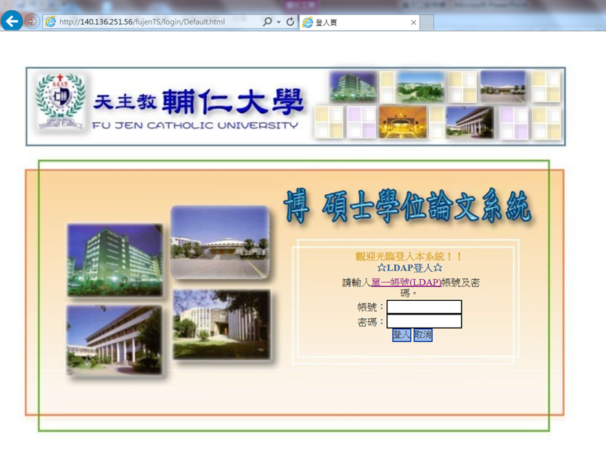
博碩士學位論文系統操作說明書
學生資訊入口網-課程•學習-博碩士學位論文系統
http://140.136.251.56/fujenTS/

Slide 5
點選口試委員申請單

Slide 6
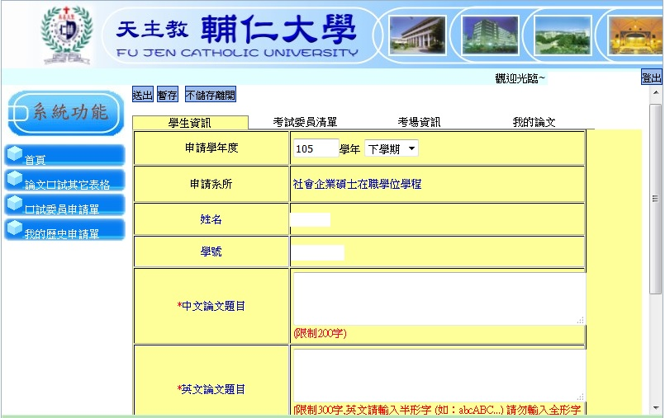
必填：中英文論文題目

Slide 7
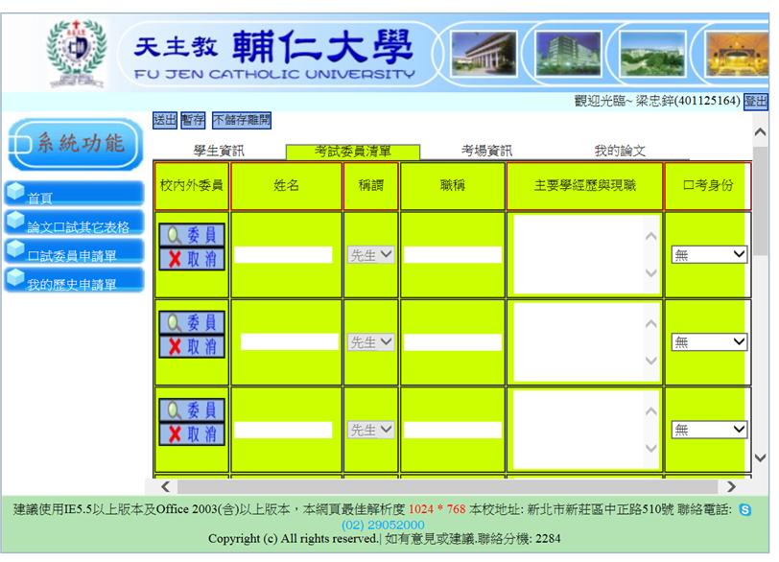
1. 點選：委員
3. 身份有三類(召集人、指導教授、無)，各一名。”召集人”部分可與指導老師討論，或口試當日再推選。
另一名校內口委身份請填寫”無”。

Slide 8
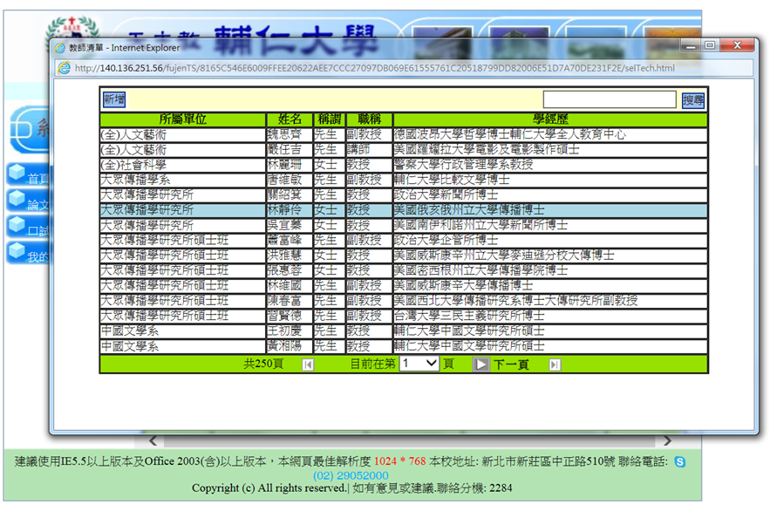
2. 搜尋：輸入口試委員名字查詢，點選該名口委
4. 若搜尋不到，請按新增，詳細輸入”新聘”委員資料

Slide 9
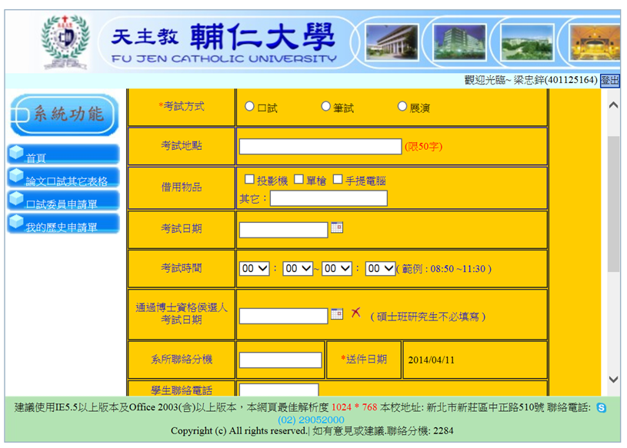
點選考試方式
地點可向指導老師確認或由學程辦公室協助上線借用
同一指導教授同一天指導多名學生口試，時間請勿重複。
辦公室分機6458

Slide 10
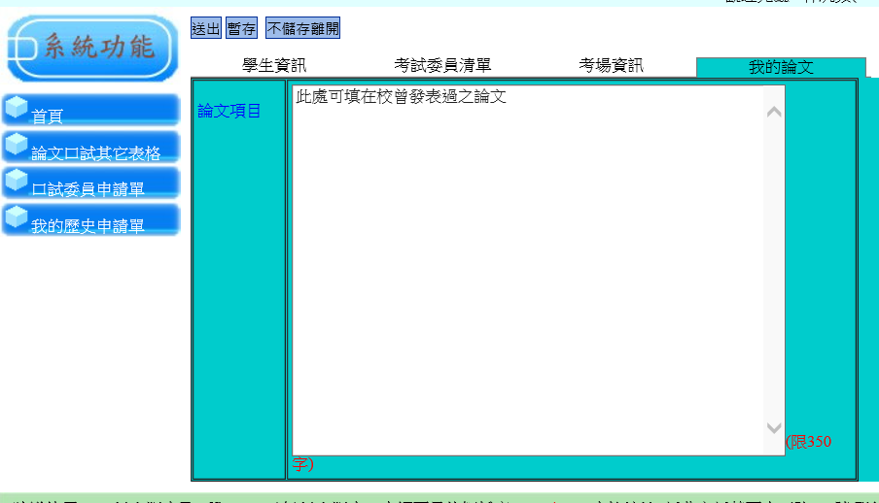
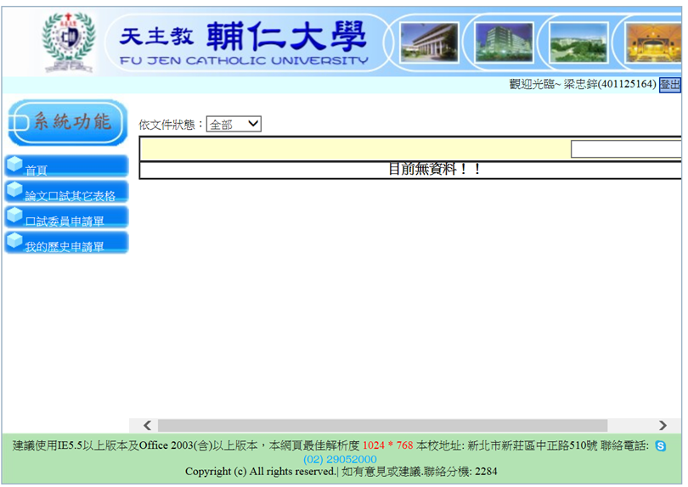
1. 「我的論文」不用填寫。
2. 確認資料無誤後即可按送出。
3. 可查詢歷史清單(包含暫存檔、已送出檔)

Slide 11
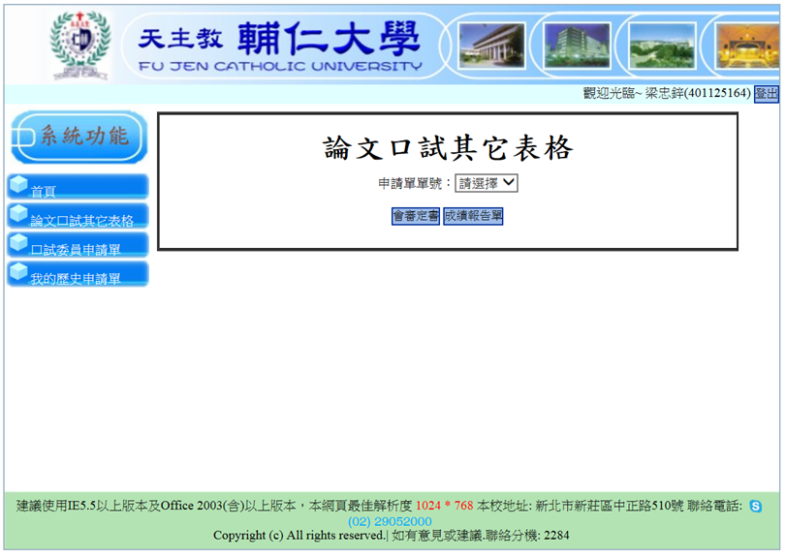
同學列印學程mail之學位申請表親簽後，送學程辦公室

Slide 12
口試申請作業
Step3：口試前兩週
如新聘口試委員，待課務組通知新任委員聘函核發後，同學請至辦公室領取新任口試委員聘函
口試通知信(請同學先與指導老師確認是否需要紙本或電子檔，或者無須口試通知信)、論文一併寄給口試委員(論文寄送紙本或電子檔由指導老師與口試委員決定)。
若口試時間遇辦公室非上班日或請假，請事前與辦公室確認如何領取口試資料袋。

Slide 13
口試申請作業
Step4：口試當天
至辦公室領取借用器材、口試場地鑰匙等。
領取口試資料袋，內含：
☑口試公告/議程 ☑黏貼用膠帶
☑口試成績報告單 ☑口試委員個別成績單
☑審定書 ☑指導費簽收領據
☑口試費簽收清冊
☑修改完畢證明書(論文修改完畢後連同紙本論文繳回學程辦公室)
若遇題目修正，請務必重新至「博碩士學位論文系統」更新論文題目，同時更正口試成績報告單與審定書上之題目。

Slide 14
口試申請作業
Step4：口試當天
將場地恢復原狀、關掉相關設備電源並清理垃圾。
繳回借用器材、教室鑰匙。
繳回口試資料袋，內含：
☑口試成績報告單
☑審定書
☑口試委員個別成績單
☑指導費領據、口試費簽收清冊（如口試委員搭乘高鐵，則請告知口試委員須先繳回至輔大的單程車票，回程車票再請口試委員寄回辦公室）
以上各項簽名文件請於口試結束後立即交至辦公室，最遲務必於隔天交回。

Slide 15
畢業生離校申請
作業說明書
社會企業碩士/碩士在職學位學程

Slide 16
離校申請作業
Step1：論文格式審核。
1. 論文內文修改完畢後，請指導教授簽妥論文修改完畢證明書。
2. 列印紙本論文 ( 120頁以下單面印刷，120頁以上雙面印刷 )，不用裝訂，請用長尾夾夾起，連同論文修改完畢證明書一起送學程辦公室審核。
Step2：論文相關資料與電子全文上傳國圖、輔圖
論文格式審核完畢由秘書通知上傳論文資料與電子全文。
國家圖書館http://ndltdcc.ncl.edu.tw/theme/theme01_tmpl/index_login.php
國家圖書館帳號密碼口試完成後會寄到信箱。
輔大圖書館http://140.136.209.5/cdrfb3/index.html
輔大圖書館學位論文上傳問題 http://web.lib.fju.edu.tw/chi/faq/7
2017/5/2

Slide 17
輔大圖書館論文上傳操作說明
Step 1：
博碩士論文系統帳號、密碼與在圖書館使用的帳號、密碼相同。
若未曾使用過圖書館帳號、密碼，其帳號為學號，密碼預設為生日月日(MMDD)共四碼；若有其他疑問可至各圖書館流通櫃檯詢問。(鍾先生29052313；E-MAIL：134767@mail.fju.edu.tw)
2020/6/3

Slide 18
輔大圖書館論文上傳操作說明
Step 2：
登入「輔仁大學博碩士論文系統」後，
輸入基本資料，中英文關鍵字、摘要都要填寫。
上傳已加浮水印 之論文”全文”PDF檔，不須切割不同章節。(浮水印不可以被文字擋住，圖書館會退件)
論文目次需包含圖目錄與表目錄。
選擇電子全文授權方式
提交審核。
*(浮水印下載)請選此檔案 ，右鍵另存圖片，存檔類型選擇JPEG.格式。
2017/5/2

Slide 19
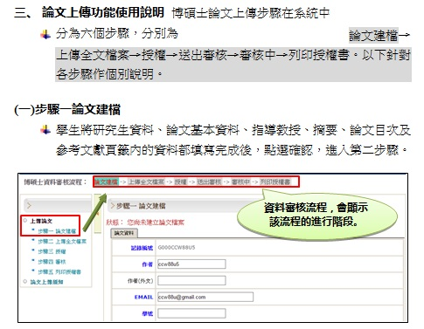
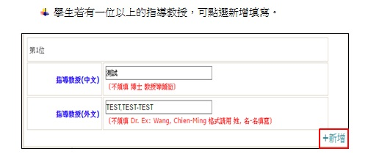
輔大圖書館論文上傳操作步驟
2017/5/2

Slide 20
輔大圖書館論文上傳操作步驟
2017/5/2

Slide 21
輔大圖書館論文上傳操作步驟

Slide 22
輔大圖書館論文上傳操作步驟

Slide 23
輔大圖書館論文上傳操作步驟

Slide 24
輔大圖書館論文上傳操作步驟

Slide 25
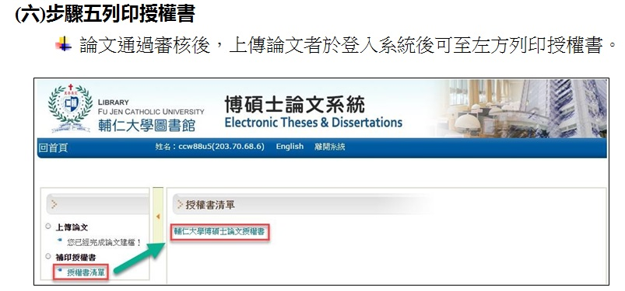
輔大圖書館論文上傳操作步驟
Step 3：
審核約需2 - 3 個工作天，通過後即可上「輔仁大學博碩士論文系統」列印本校【博碩士論文電子檔上網授權書】1份，請自行列印並簽名。

Slide 26
輔大圖書館論文上傳操作步驟

Slide 27
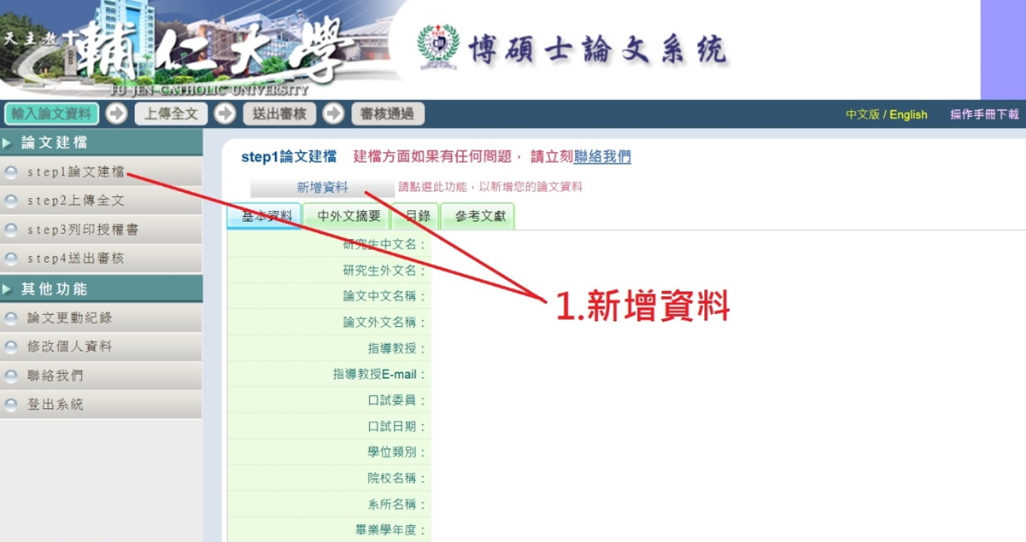
國家圖書館論文上傳操作步驟
台灣博碩士論文加值系統：http://ndltdcc.ncl.edu.tw/theme/theme01_tmpl/index_login.php

Slide 32
1.請依序填寫基本資料、中外文摘要、目錄(須包含表目錄與圖目錄)、參考文獻、上傳全文、列印授權書並送出審核。 2.國圖授權書於離校程序時，連同一本紙本論文送至註冊組。
3.列印前務必確認論文中英文題目與送註冊組成績單之題目完全相同。

Slide 33
離校申請作業
Step3：至畢業生離校系統申請，僅限應屆畢業生。
(http://graduation.fju.edu.tw/ )
若於系統關閉前無法完成離校程序，請留下教務處、圖書館與學程辦公室之關卡，其餘皆先完成。
系統關閉或非應屆生，須到教務處註冊組領取離校程序單，或至教務處網頁下載畢業生離校程序單。
Step4：至辦公室領回審定書後送至影印店裝訂。
Step5：論文及授權書繳交
一本紙本論文及PDF檔請繳回學程辦公室。
二本紙本論文+學校授權書請繳至學校圖書館。
一本紙本論文+國家圖書館授權書請繳至教務處註冊組，並領取畢業證書。

Slide 34
相關網站連結
博碩士學位論文系統：
http://140.136.251.56/fujenTS/
台灣博碩士論文加值系統：http://ndltdcc.ncl.edu.tw/theme/theme01_tmpl/index_login.php
輔仁大學博碩士論文系統：http://140.136.209.5/cdrfb3/index.html
畢業生離校系統：http://graduation.fju.edu.tw/

